Slide 1

基于云存储的分布式文件系统
同步与加密
PRESENTED BY WQ
指导老师：邢 凯
组员： 王若晖 朱一铭 钟 立 韦 清

Slide 2

▷ 第一部分 『课题背景』
▷ 第二部分 『设计思路』
目录
▷ 第三部分 『实现方法』
『CONTENT』
▷ 第四部分 『创新点』
▷ 第五部分 『成果展示』

Slide 3

第一部分
『课题背景』

Slide 4
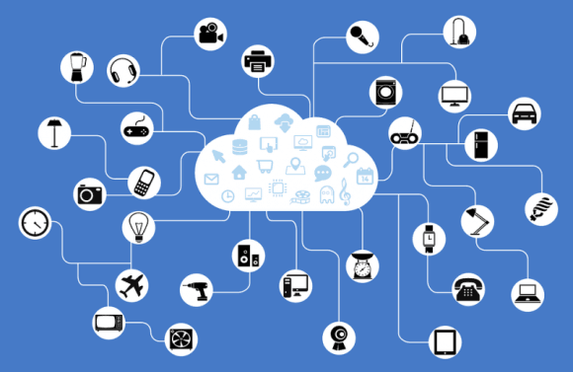
1
课题背景
▷ 云 存 储
Notes:
云储存已经成为互联网时代不可缺少的一项应用，国内外不少云储存服务提供商均提供了相当大的免费文件存储空间，如百度云提供2000G、OneDrive提供7G、Google Drive提供15G等。
现有的多种云存储的解决方案均有较好的用户体验，但是这些解决方案均存在着一些缺点：
（1）由于云服务商单一，容量有限，服务器连接较少，连接稳定性受限于用户网络和服务器所在网络；
（2）单个云储存空间对文件安全性有不利影响，服务器一旦宕机，数据将无法保全；
（3）根据Google Drive等多个云存储服务提供商的用户协议，云存储提供商拥有用户文件的同时也会获得对文件内容的使用和展示的权利，因此把用户文件完整地不加密地存储在单一的云存储空间上将带来文件保密的问题。

Slide 5
1
课题背景
▷ 立 项 依 据
速度
隐私
可用性
成本
Notes:
云储存已经成为互联网时代不可缺少的一项应用，国内外不少云储存服务提供商均提供了相当大的免费文件存储空间，如百度云提供2000G、OneDrive提供7G、Google Drive提供15G等。
现有的多种云存储的解决方案均有较好的用户体验，但是这些解决方案均存在着一些缺点：
（1）由于云服务商单一，容量有限，服务器连接较少，连接稳定性受限于用户网络和服务器所在网络；
（2）单个云储存空间对文件安全性有不利影响，服务器一旦宕机，数据将无法保全；
（3）根据Google Drive等多个云存储服务提供商的用户协议，云存储提供商拥有用户文件的同时也会获得对文件内容的使用和展示的权利，因此把用户文件完整地不加密地存储在单一的云存储空间上将带来文件保密的问题。

Slide 6
1
课题背景
▷ 速 度
现状
目标
国内网盘存在限速情况。
国外网盘由于网络问题在一般情况下也难以达到较为客观的速度。
▷点击此处添加标题
▷点击此处添加标题
从多个服务端获取数据，则其速度将比单服务器更容易提升。
▷点击此处添加标题
▷点击此处添加标题

Slide 7
1
课题背景
▷ 隐 私
现状
目标
提供存储的公司事实上拥有你所有的存储内容，无论那是否涉及个人隐私，网盘公司都保留查看的权利。
▷点击此处添加标题
▷点击此处添加标题
数据存于多个服务端，使得每个网盘提供商都无法获得完整的数据。
上传前加密。
▷点击此处添加标题
▷点击此处添加标题

Slide 8
1
课题背景
▷ 可用性
现状
目标
虽然互联网公司通常有一定程度的保证，但这个保证并不是硬性的。通常互联网公司可以随时停止服务。
▷点击此处添加标题
▷点击此处添加标题
使用冗余存储和分布式存储以保证数据完整性和可用性。
▷点击此处添加标题
▷点击此处添加标题

Slide 9
1
课题背景
▷ 成 本
现状
目标
网盘免费存储空间有限。
对非会员设置限速。
非会员无法上传、下载大文件
▷点击此处添加标题
▷点击此处添加标题
通过分布式存储，有效利用多余空间和闲置带宽。
▷点击此处添加标题
▷点击此处添加标题

Slide 10
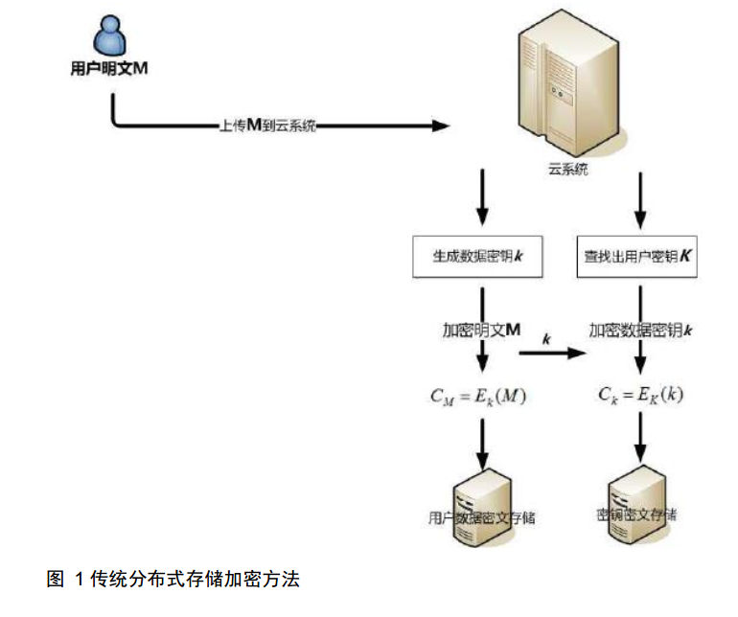
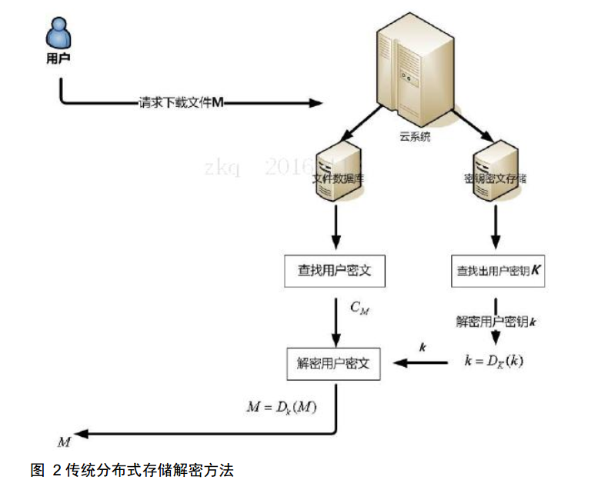
1
课题背景
▷相关工作：工业界的传统的云存储加密方案
▷点击此处添加标题
▷点击此处添加标题
▷点击此处添加标题
▷点击此处添加标题
Notes:
(1)用户首次登录云存储系统， 系统向密钥管理中心申请用户的 K。 云存储系统验证用户身份信息无误后， 密钥管理中心利用对称密码算法生成 K 保存于密钥库中。 (2)用户需要云系统为其提供安全存储服务。 他将自己的明文数据 M 上传到云系统， 密钥生成器为该用户生成 k。 系统利用保存在密钥库的 K 对 k 加密生成密文 Ck=Ek(k) ,再利用k 对 M 加密成密文集记为 CM=EK(M)保存于密文库中， 而 CK 保存在密钥库中。 (3)当用户要求下载云安全数据时， 利用 K 对密文 CK 进行解密得到数据密钥 k= DK(k)（注： 加密密钥和解密密钥相同）， 这时利用 k 分段解密密文集 CM 后就可以恢复出明文M=Dk(CM)。
缺点：上传后加密，只有一个云服务器

Slide 11
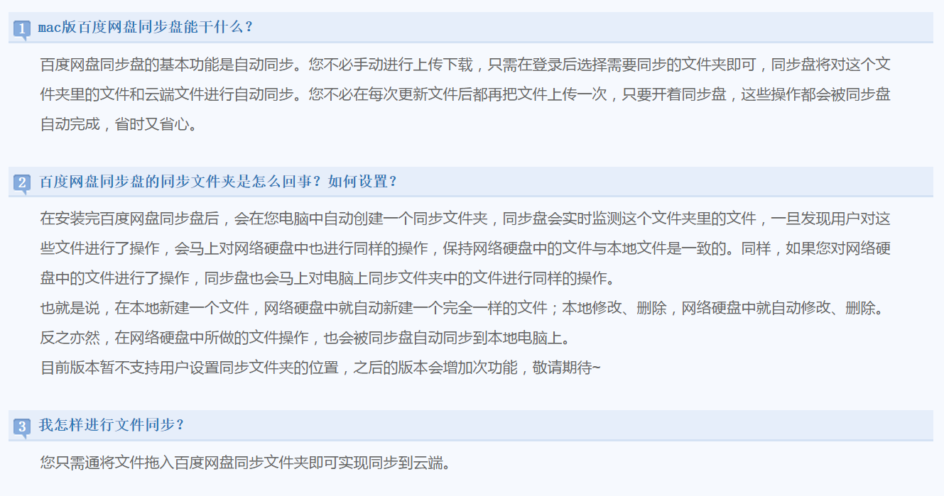
1
课题背景
▷ 相关工作：部分网盘供应商提供的文件夹自动同步功能
Notes:
缺点：没有加密处理，有隐私泄露隐患；成本和限速问题没有解决；只使用一个网盘

Slide 12
第二部分
『设计思路』

Slide 13
2
设计思路
▷ 研 究 内 容
实现一个具有Web前端以及本地客户端的同步系统
借助Python对本地文件操作
应用HASH码实现数字签名，AES-CBC算法在本地加密，确保上传的文件不会被损坏或篡改。
在存储时，文件按块分割(当作二进制数据流)，分别加密上传，考虑冗余以增加可靠性，另一方面，防止运营商对私人数据的泄露。
Notes:
数字签名技术是将摘要信息用发送者的私钥加密，与原文一起传送给接收者。接收者只有用发送者的公钥才能解密被加密的摘要信息，然后用hash函数对收到的原文产生一个摘要信息，与解密的摘要信息对比。如果相同，则说明收到的信息是完整的，在传输过程中没有被修改，否则说明信息被修改过。

Slide 14

2
设计思路
Upload
via internet
Block List
Several
Cloud Drivers
Split
Block_1
File
Encrypt
File
Caluculate HASH value
Block_2
Block_3
Notes:
实现一个具有Web前端以及本地客户端的同步系统，借助Python、FUSE工具对本地文件操作，并应用HASH码实现数字签名，AES-CBC算法在本地加密，确保上传的文件不会被损坏或篡改。最后，在存储时，文件按块分割(当作二进制数据流)，分别加密上传，考虑冗余以增加可靠性，另一方面，防止运营商对私人数据的泄露。
数字签名技术是将摘要信息用发送者的私钥加密，与原文一起传送给接收者。接收者只有用发送者的公钥才能解密被加密的摘要信息，然后用hash函数对收到的原文产生一个摘要信息，与解密的摘要信息对比。如果相同，则说明收到的信息是完整的，在传输过程中没有被修改，否则说明信息被修改过。

Slide 15
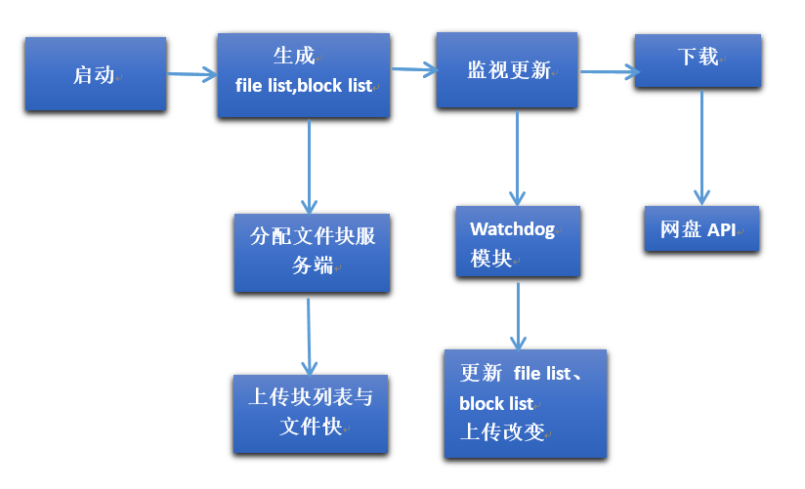
2
设计思路
▷ 技术路线

Slide 16
2
设计思路
▷ 面临的问题
如何实现本地和服务器端的上传和下载
如何实现文件同步
如何判断下载下来的单个分块是否完整
如何有效又节省空间地加冗余
如何管理云端网盘账户
etc.
Notes:
数字签名技术是将摘要信息用发送者的私钥加密，与原文一起传送给接收者。接收者只有用发送者的公钥才能解密被加密的摘要信息，然后用hash函数对收到的原文产生一个摘要信息，与解密的摘要信息对比。如果相同，则说明收到的信息是完整的，在传输过程中没有被修改，否则说明信息被修改过。

Slide 17
第三部分
『实现方法』

Slide 18
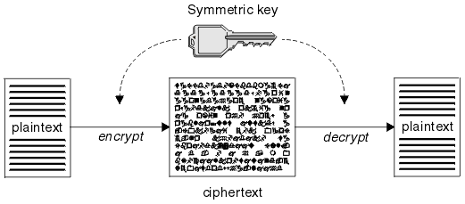
3
实现方法
AES
Crypto
▷ 本地加密
▷ 分块、冗余
▷ 闲时同步
▷ 上传、下载
Notes:
密钥为16，24，或32位

Slide 19
3
实现方法
类似 RAID1
将分块信息存在块索引表中
分块信息包括文件的时间戳，HASH值，文件名，块数，及每个分块存储的位置
每个分块存储在至少两个云盘中
▷ 本地加密
▷ 分块、冗余
▷ 闲时同步
▷ 上传、下载
Cloud Disk 1
Cloud Disk 2
Cloud Disk 3
Cloud Disk 4
Block 1
Block 2
Block 1
Block 3
Block 2
Block 4
Block 5
Block 4
Block 3
Block 5
Block 6
Block 6
Notes:
为什么选择raid1？

Slide 20
3
实现方法
Watchdog模块监测指定目录下文件修改和增删
▷ 本地加密
▷ 分块、冗余
▷ 闲时同步
▷ 上传、下载

Slide 21
3
实现方法
本地存储文件索引表，存放文件名和其对应块索引表存放位置
每个文件对应一个块索引表，上传至多个网盘
Rclone
Multiprocessing
▷ 本地加密
▷ 分块、冗余
▷ 闲时同步
▷ 上传、下载

Slide 22
3
实现方法
Upload process
Download process
Encrypt local file
Read file list
Calculate HASH value
Download block list
Split file into blocks
Download blocks according to block list
Generate block list
Modify file list
Is block data complete?
N
Download the incomplete block from the other server
Upload blocks according to block list
Y
Merge blocks
Upload fail?
Y
Reallocate cloud disk
Modify block list
Decrypt
Notes:
下载：
1. 在文件列表中查找文件，获取分块的信息
2. 对每一个分块，从服务器下载该分块
3. 检查完整性，若有分块下载失败，则转至该分块的下一个下载地址，寻找下一个可用的服务器。恢复原来的文件。
上传：
将文件加密后分块，计算HASH。
2. 建立分块列表，将文件按照分块列表上传。
3. 如果上传失败，重新分配服务器，注意：一个分块会至少上传到两个服务器中。

Slide 23
3
实现方法
总体架构设计
前端
使用flask实现在本地运行的前端
依赖
rclone
python
python-flask
flask-bootstrap
部署
python server.py
框架
1. （后台运行）检查本地文件的更改(watchdog)
2. （后台运行）向服务器发心跳包，以及文件版本检查
3. （发现有更改）上传至服务器
4. （发现服务器宕机）调整分块列表，向已有的服务器上传丢失分块
加入新服务器
空间满：标记服务器为不可上传，直到删除块

Slide 24
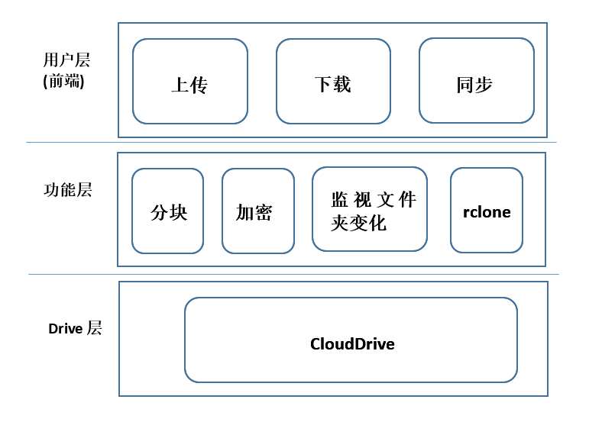
3
实现方法
总体架构设计

Slide 25
第四部分
『创新点』

Slide 26
4
创新点
云 盘
可 靠
有 序
友 好
应用了云盘融合的思想，整合了各大云服务，并利用各运营商之间的数据透明性，保证了用户数据的安全，同时也实现了扩容。
借鉴RAID思想，利用冗余方式保护数据，在系统中部分网盘宕机后仍然保有一定可靠性。
设计了类似操作系统中文件系统的文件索引表以及块表，将文件地址对应到网盘地址，实现了地址映射，从而管理文件位置更加有序。
后台监视文件变化，自动更新，减少用户手动更新，用户体验良好。多平台前端，使用门槛较低。

Slide 27




4
创新点
云
盘

Slide 28
4
创新点
▷ 可 靠
· 通过加密与分块保证安全性
· 通过冗余保证非易失性

Slide 29
4
创新点
▷ 有 序
设计了类似操作系统中文件系统的文件索引表以及块表，将文件地址对应到网盘地址，实现了地址映射，从而管理文件位置更加有序。
文件索引表（file list）格式
[filename1]
[blocklist地址(clouddrive代号)]
块索引表（block list）格式
[timestamp(使用大整数表示)]
[HASH]
[filename][block数]
#block 1
[clouddrive1][clouddrive2][...]
#block 2
[clouddrive1][clouddrive2][...]
#...
CloudDrive表
[name]
[download API URL]
[upload API URL]
其中，file list用来保存每个文件对应的块索引表网盘位置。块索引表存储在云端，通过取得块索引表，其中保存了文件的时间戳，HASH值，文件名和块数，接下来是每个块存储的云盘代号，为了保证文件可恢复性，每个块要求存在至少两个云端。

Slide 30
4
创新点
▷ 友 好
· 后台运行，自动检测运行上传下载，减少用户操作
· 利用python编写，保障跨平台性

Slide 31
第五部分
『成果展示』

Slide 32
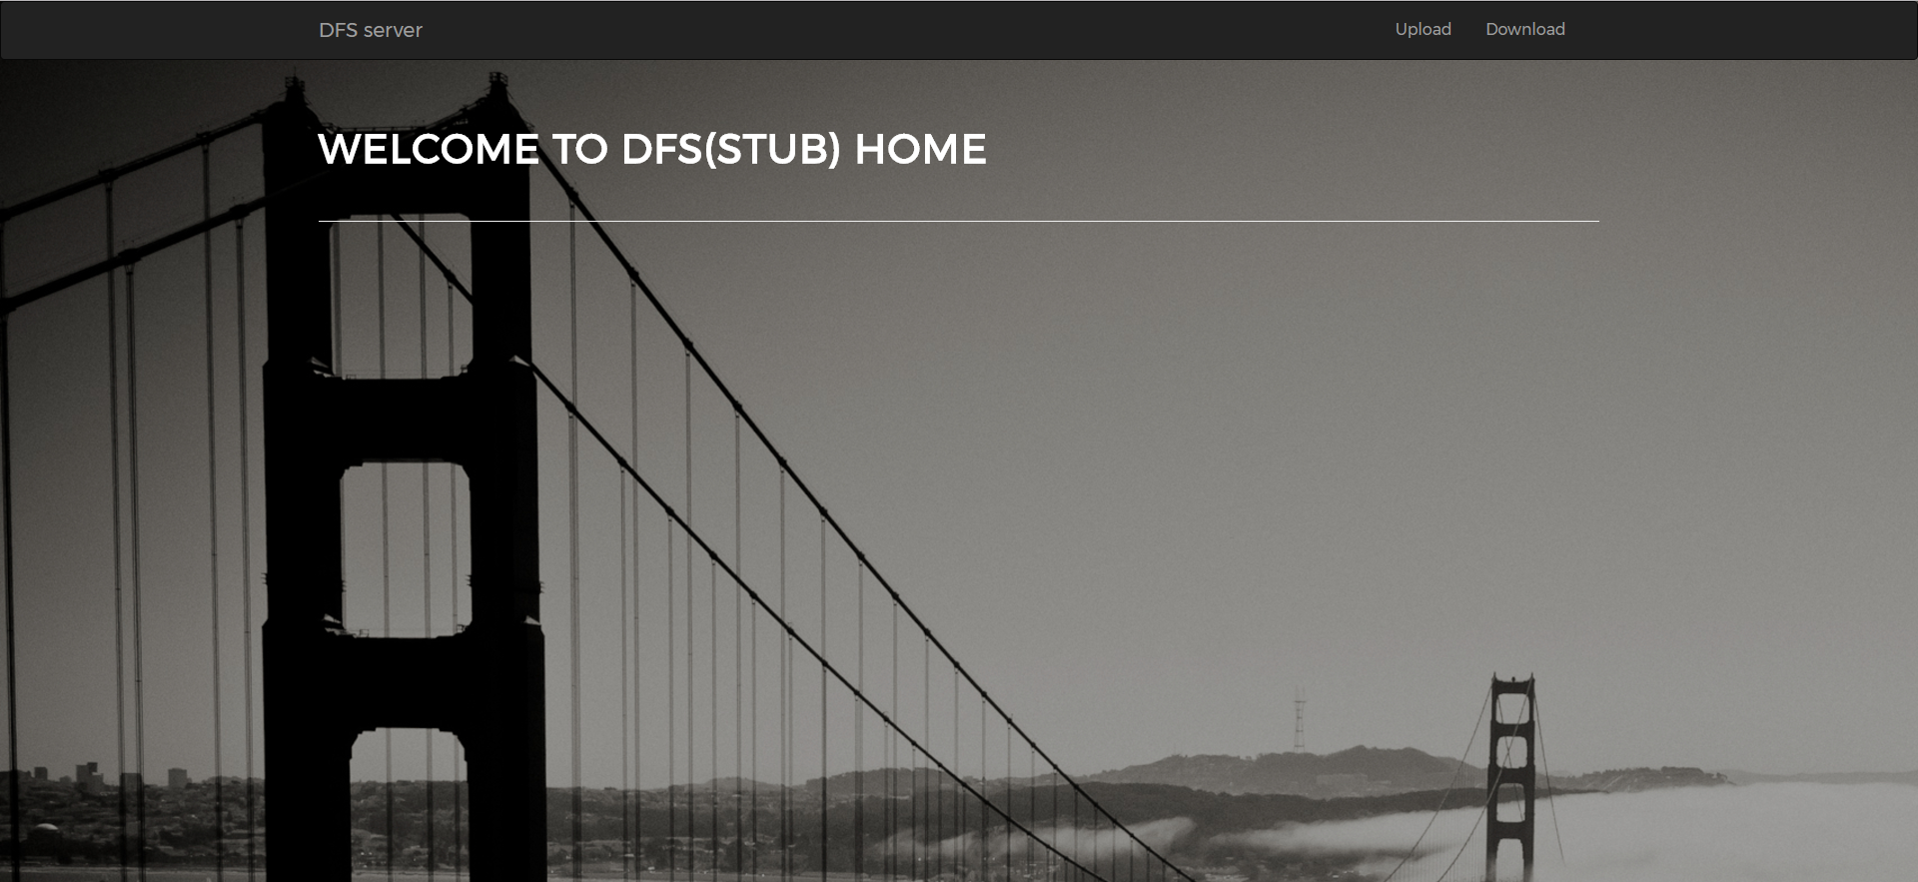
5
成果展示
▷ 网页前端

Slide 33
5
成果展示
▷ 性能分析
· 上传100MB文件耗时20分钟
· 考虑到使用的国外网盘速度不稳定，以及网络情况较差，结果尚可以接受

Slide 34
谢谢！
PRESENTED BY WQ
指导老师：邢 凯
组员： 王若晖 朱一铭 钟 立 韦 清

